Slide 1

В НАЧАЛЕ БЫЛ AGILE

Slide 2
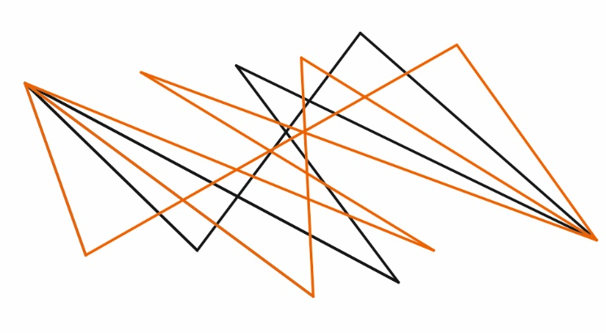
ЧАСТЬ 1
ЧАСТЬ 2
ПРИНЦИПЫ UNISCAN
ФРЕЙМВОРК
КОМАНДЫ И ОТДЕЛЫ
СОБЫТИЯ И АКТИВНОСТИ
ПРОЕКТ И ПРОДУКТ
2 ЧАСТИ ОБУЧЕНИЯ
AGILE
KANBAN
SCRUM
И ИХ ОСОБЕННОСТИ

Slide 3
AGILE
Набор методов и практик для гибкого управления проектами, с целью повышения скорости создания готовых продуктов и минимизации рисков за счет итерационного выполнения, оперативного взаимодействия членов команды и быстрой реакции на изменения
Notes:
Agile – набор методов и практик для гибкого управления проектами в разных прикладных областях, от разработки ПО до реализации маркетинговых стратегий, с целью повышения скорости создания готовых продуктов и минимизации рисков за счет итерационного выполнения, оперативного взаимодействия членов команды и быстрой реакцией на изменения. Agile объединяет семейство методологий с общими принципами, но инструменты и подходы к работе у каждой методологии из этого семейства свои.

Slide 4
AGILE
”The New
New Product Development Game”
IBM презентовала Fortran
Появление “каскадной модели”
Agile-манифест
‘60
‘80
1957
1970
1986
2001
Software crisis
Notes:
1957-й: кубинская революция, хрущёвская оттепель, запуск первого искусственного спутника Земли.
Начало массовой разработке ПО было положено в 1957 году, когда компания IBM презентовала первый язык программирования высокого уровня Fortran (Formula Translator). Он предоставлял возможность создавать программы на понятном для обычного человека языке (английском), а не переключая тумблеры или пробивая дырки в перфокарте.
В то время еще не существовало каких-либо правил или стандартов разработки программ. Каждый писал программы так, как “Бог на душу положит”.
Зачастую разработка новой программы выглядела так: Заказчик и Программист садились рядом, обсуждали чего хочет Заказчик, и Программист говорил — “я все понял” и уходил на полгода в разработку. В меру своего понимания Программист, делал “нечто”, что, как он думал, нужно Заказчику. Заказчик получал это “нечто”, и пытался его использовать, но либо с ходу натыкался на ошибку, либо не мог нормально работать, т.к. было неудобно. Приходилось переделывать. За деньги Заказчика опять же.
Понимания между ними было мало и постоянно приходилось переделывать часть работ. Такой подход к разработке программ назвали “Code & Fix”, и к сожалению, он встречается и сейчас.
В 60-80х годах XX века, отсутствие такого рода стандартов и правил привело к полноценному мировому кризису разработки программного обеспечения (software crisis).
Во всем мире в проектах по разработке ПО наблюдались одни и те же нерешаемые проблемы:
Проекты всегда превышали бюджеты;
Реализация проекта всегда превышала оговоренные сроки;
Итоговое ПО неэффективно решало возложенную на него задачу (тормозило, нестабильно работало и т.д.);
Итоговый результат был низкого качества;
Проекты были неуправляемыми, а код было сложно поддерживать;
В 1970 году Уинстон Уокер Ройс (Winston Walker Royce), американский ученый, директор центра Lockheed Software Technology Center опубликовал статью, под заголовком “Managing the Development of Large Software Systems”, в которой описал концепцию “каскадной модели” разработки программного обеспечения. Описал он его, как иллюстрацию наиболее распространенного подхода к разработке ПО, а вовсе не предлагая как единственно верное решение.
В процессе разработки все стадии проходятся строго последовательно, один за другим. Тем самым “каскадная модель” подразумевает, что переход от одной стадии разработки к другой происходит только после полного и успешного завершения предыдущей стадии, и что переходов назад либо вперед или перекрытия стадий не происходит.
Это был прорыв, но так можно было реализовать только простые проекты, для которых не будут меняться требования и документация.
Мир разработки ПО ринулся воплощать в жизнь “каскадную модель” и почти сразу наткнулся на неприятные последствия. Хотя алгоритм разработки ПО стал более понятным, это не дало желаемой предсказуемости в плане сроков и оценки бюджетов.
Это повлекло создание различных подходов к разработке. И уже тогда, некоторые компании использовали итеративно-инкрементальный подход.
70-е годы XX века стали временем экспериментов с ИИР в проектах разного масштаба. Первый из известных нам крупных программных проектов, разработанных с применением ИИР, был осуществлен в 1972 году подразделением IBM Federal Systems Division (IBM FSD), которое специализировалось на крупных государственных проектах для NASA, Министерства обороны США или Агентства Национальной Безопасности.
Все 80-е годы среди специалистов было много дискуссий о том, каким должен быть ИИР. Появлялись новые модели, например, Спиральная модель Барри Боэма.
Итого: к началу 80-х годов XX века идея итеративно-инкрементальной разработки была уже хорошо известна и воспринималась как передовая. Оставалось добавить человеческое, командное измерение, чтобы появился Agile. Кто-то должен был сделать этот шаг, и он не заставил себя ждать.
В 1986 году вышла статья Хиротака Такеучи и Икуджиро Нонака ”The New New Product Development Game”, в которой были представлены результаты исследований успешного опыта быстрого создания принципиально новых продуктов, на примере таких компаний как 3M, Fujitsu-Xerox, Honda, Xerox, Canon, Epson, NEC, Brother и других.
А самое главное, эти компании сделали ставку на «командный подход к разработке. Они собрали кросс-функциональные команды специалистов, обозначили им амбициозную бизнес-цель, поставили сроки запуска, а дальше – предоставили командам большую степень свободы в планировании работ, выборе способов достижения цели, организации своего рабочего процесса и пространства где они работали, управления бюджетом и тд. По итогам, оценивался результат команды в целом, а не вклад отдельного специалиста.
Авторы статьи проводили аналогию с игрой в регби (американский футбол), когда у команды есть общая цель – донести мяч до другого конца поля, на половину противника.
Таким образом, к началу 90-х годов XX века были изучены и опробованы два ключевых аспекта, которые лягут в основу Agile:
итеративно-инкрементальный подход;
командная работа;
Подходы к разработке разделились на легковесные (адаптивные, командные, с регулярной обратной связью, прозрачные) и тяжеловесные (каскадные). Легковесных стало так много, что представители этих подходов решили объединить усилия и выступить единым фронтом против тяжеловесных методов. Да ещё и описать это в каком-то документе, который позже станет известным как манифест-agile.
В феврале 2001 года, 17 клёвых ребят, любящих разработку ПО и по всей видимости горнолыжные виды спорта, собрались на горнолыжном курорте близ Солт-Лейк-Сити.
После встречи между участниками была активная переписка для выработки 12 принципов Agile, которые уточняли Agile-манифест. Уорд Каннингем вызвался сделать сайт http://agilemanifesto.org и опубликовал на нем Agile-манифест и 12 принципов.
На сегодняшний день, по данным сайта StackOverflow 85% разработчиков используют Agile-подходы при разработкие программных продуктов.
А по данным Standish Group, количество успешно реализованных проектов, сделанных по Agile в два раза превышает количество успешных проектов сделанных по Waterafall.
Google, Amazon, Microsoft, Adobe. Сбер, Тинькофф.

Slide 5

ЦЕННОСТИ AGILE
Люди
и взаимодействие
важнее
процессов и инструментов
Работающий продукт
важнее
исчерпывающей документации
Сотрудничество с заказчиком
важнее
согласования условий контракта
Готовность к изменениям
важнее
следования первоначальному плану
Не отрицая важности того, что ниже, мы всё-таки больше ценим то, что выше.
Notes:
Манифест - основной документ, содержащий описание ценностей и принципов гибкой разработки программного обеспечения.
Текст манифеста доступен на более чем 50 языках (в т. ч. на русском), и включает в себя 4 ценности и 12 принципов.
Ценность 1: здесь говориться о том, что процессы и инструменты должны помогать взаимодействию между людьми, а не мешать им.
Ценность 2: приверженцы Agile не отказываются от ведения документов вообще, но определяют приоритет между этими двумя аспектами.
Ценность 3: предполагает, что разобраться в запросе заказчика, понять его потребности и регулярно обмениваться с ним обратной связью, первичнее, чем условия контракта.
Ценность 4: эта ценность говорит о том, что сторонники Agile готовы адаптироваться под меняющиеся условия и оперативно реагировать на них, а не слепо следовать плану, который мог устареть в процессе разработки.
Принципы (разбирать не требуется, может пригодиться для примеров):
Наивысшим приоритетом для нас является удовлетворение потребностей заказчика, благодаря регулярной и ранней поставке ценного программного обеспечения.
Изменение требований приветствуется даже на поздних стадиях разработки. Agile-процессы позволяют использовать изменения для обеспечения заказчику конкурентного преимущества.
Работающий продукт следует выпускать как можно чаще, с периодичностью от пары недель до пары месяцев.
На протяжении всего проекта разработчики и представители бизнеса должны ежедневно работать вместе.
Над проектом должны работать мотивированные профессионалы. Чтобы работа была сделана, создайте условия, обеспечьте поддержку и полностью доверьтесь им.
Непосредственное общение является наиболее практичным и эффективным способом обмена информацией как с самой командой, так и внутри команды.
Работающий продукт — основной показатель прогресса.
Инвесторы, разработчики и пользователи должны иметь возможность поддерживать текущий темп бесконечно. Agile помогает наладить такой устойчивый процесс разработки.
Постоянное внимание к техническому совершенству и качеству проектирования повышает гибкость проекта.
Простота — искусство минимизации лишней работы — крайне необходима.
Самые лучшие требования, архитектурные и технические решения рождаются у самоорганизующихся команд.
Команда должна систематически анализировать возможные способы улучшения эффективности и соответственно корректировать стиль своей работы.

Slide 6
AGILE
Преимущества:
продукт выпускается на рынок быстро
заказчики получают максимальное удовлетворение ожиданий
Agile-подходы увеличивают ценность продукта для заказчиков и скорость
его выпуска за счет:
работы в командах, а не в отделах
коротких рабочих циклов с частым сбором обратной связи

Slide 7
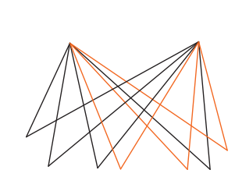
ОСОБЕННОСТИ AGILE
Специалисты разных профессий работают самостоятельно,
без начальников, часто - в одном помещении
Команда сама берет задачи в работу и контролирует
их выполнение и свою нагрузку
Команда берет в работу столько задач,
сколько может выполнить в оптимальном темпе
У команды общие цели, задачи, приоритеты и ответственность за них
Notes:
Команды в Agile состоят из специалистов разных профессий, работают самостоятельно, без начальников, часто - в одном помещении. Вот как это ускоряет разработку:
Команда сама берет задачи в работу и контролирует их выполнение. Нет затрат времени на ожидание пока руководитель даст задачи каждому и примет задачи у каждого.
Команда берет в работу столько задач, сколько может выполнить в оптимальном темпе.
У команды общие цели, задачи, приоритеты и ответственность за них. Разработчики помогают друг другу, если кто-то застрял или перегружен.
Работа в одном помещении и частые встречи обеспечивают быстрый обмен информацией и одинаковую информированность всех Разработчиков.
Разработчики разных специальностей проектируют совместно – не нужно лишний раз переделывать.

Slide 8
SCRUM
KANBAN
ФРЕЙМВОРКИ
LeSS
AGILE
FDD
SAFe
XP
Nexus Scrum
Scrum of Scrum
Enterprise Scrum
Crystal
DSDM
Notes:
*Экстремальное программирование (XP)
Функционально-ориентированная разработка (FDD)
На слайде вы можете увидеть примеры фреймворков отпочковавшихся от Аджаил. Мы не будем разбирать, вы можете сделать это самостоятельно, если такая потребность возникнет. Но подробнее мы остановимся на двух первых, поскольку именно они получили наибольшее распространение в мире и являются наиболее универсальными.
Если говорить о трендах, то в виде какого бы то ни было фреймворка, но Аджаил проникает во всё большее количество сфер не связанных с IT-продуктом, компании адаптируют фреймворки под свои нужды и пользуются фундаментальными принципами.

Slide 9
KANBAN
Это метод Agile-философии для разработки продуктов и производства, который помогает наладить текущие процессы и не перегрузить команду. Незавершенные задачи не простаивают и потоком движутся по цепочке создания продукта или его поддержки
Notes:
Это метод улучшения рабочих процессов путём визуализации и активной работы над незавершёнными задачами для оптимизации временных затрат и выявления проблемных мест в потоке. В канбане нет спринтов. Задачи движутся по доске в общем потоке по приоритету. Для Канбана характерно ограничение одновременно выполняемых задач.
Канбан — это метод agile-философии для разработки продуктов и производства, который помогает наладить текущие процессы и не перегрузить команду. Незавершенные задачи не простаивают и потоком движутся по цепочке создания продукта или его поддержки. Основа канбан метода — визуализация и ограничение количества работы в процессе с помощью карточек, сигнализирующих о наступлении и завершении определенных этапов.

Slide 10
ОСОБЕННОСТИ KANBAN
Визуализация рабочего потока
Ограничение количества незавершённых задач
Управление потоком с помощью правил
Пошаговое улучшение процессов, благодаря выявлению проблем
Notes:
Визуализация рабочего потока – использование канбан-доски
Ограничение количества незавершённых задач – установление WIP*. *work in progress (wip) limit – число на доске, размещаемое над колонкой, обозначающее максимальное количество задач в колонке.
Управление потоком - Договоритесь о правилах использования доски. Разместите правила на доске и возле нее. На Ежедневном Канбан-митинге обсуждайте задачи на доске справа налево, отвечая на вопрос: как нам быстрее переместить эту задачу в «готово»?
Пошаговое улучшение процессов, благодаря выявлению проблем - Регулярно обсуждайте насколько доска полезна и удобна. Улучшайте доску.
Проводите регулярные ретроспективы вашего процесса. Улучшайте скорость и качество.

Slide 11
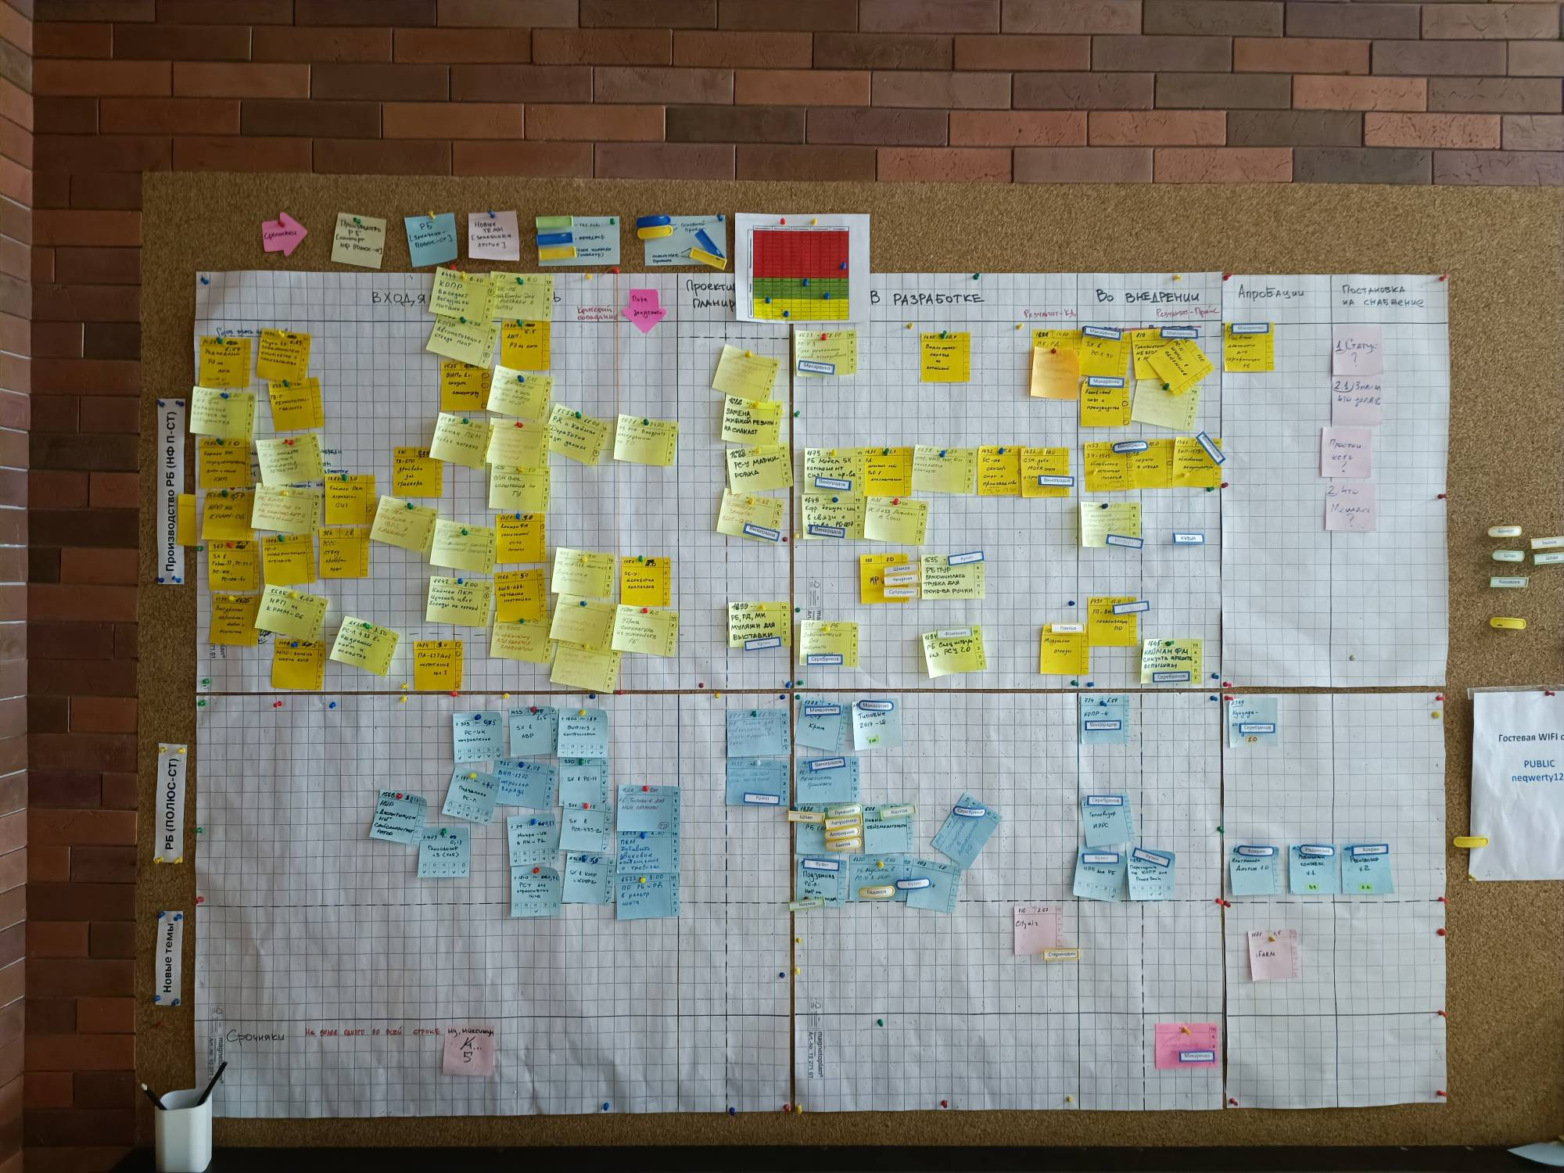
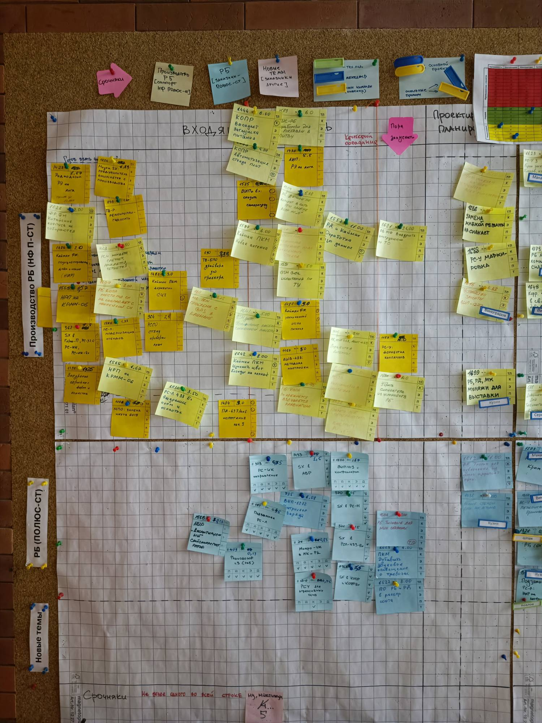
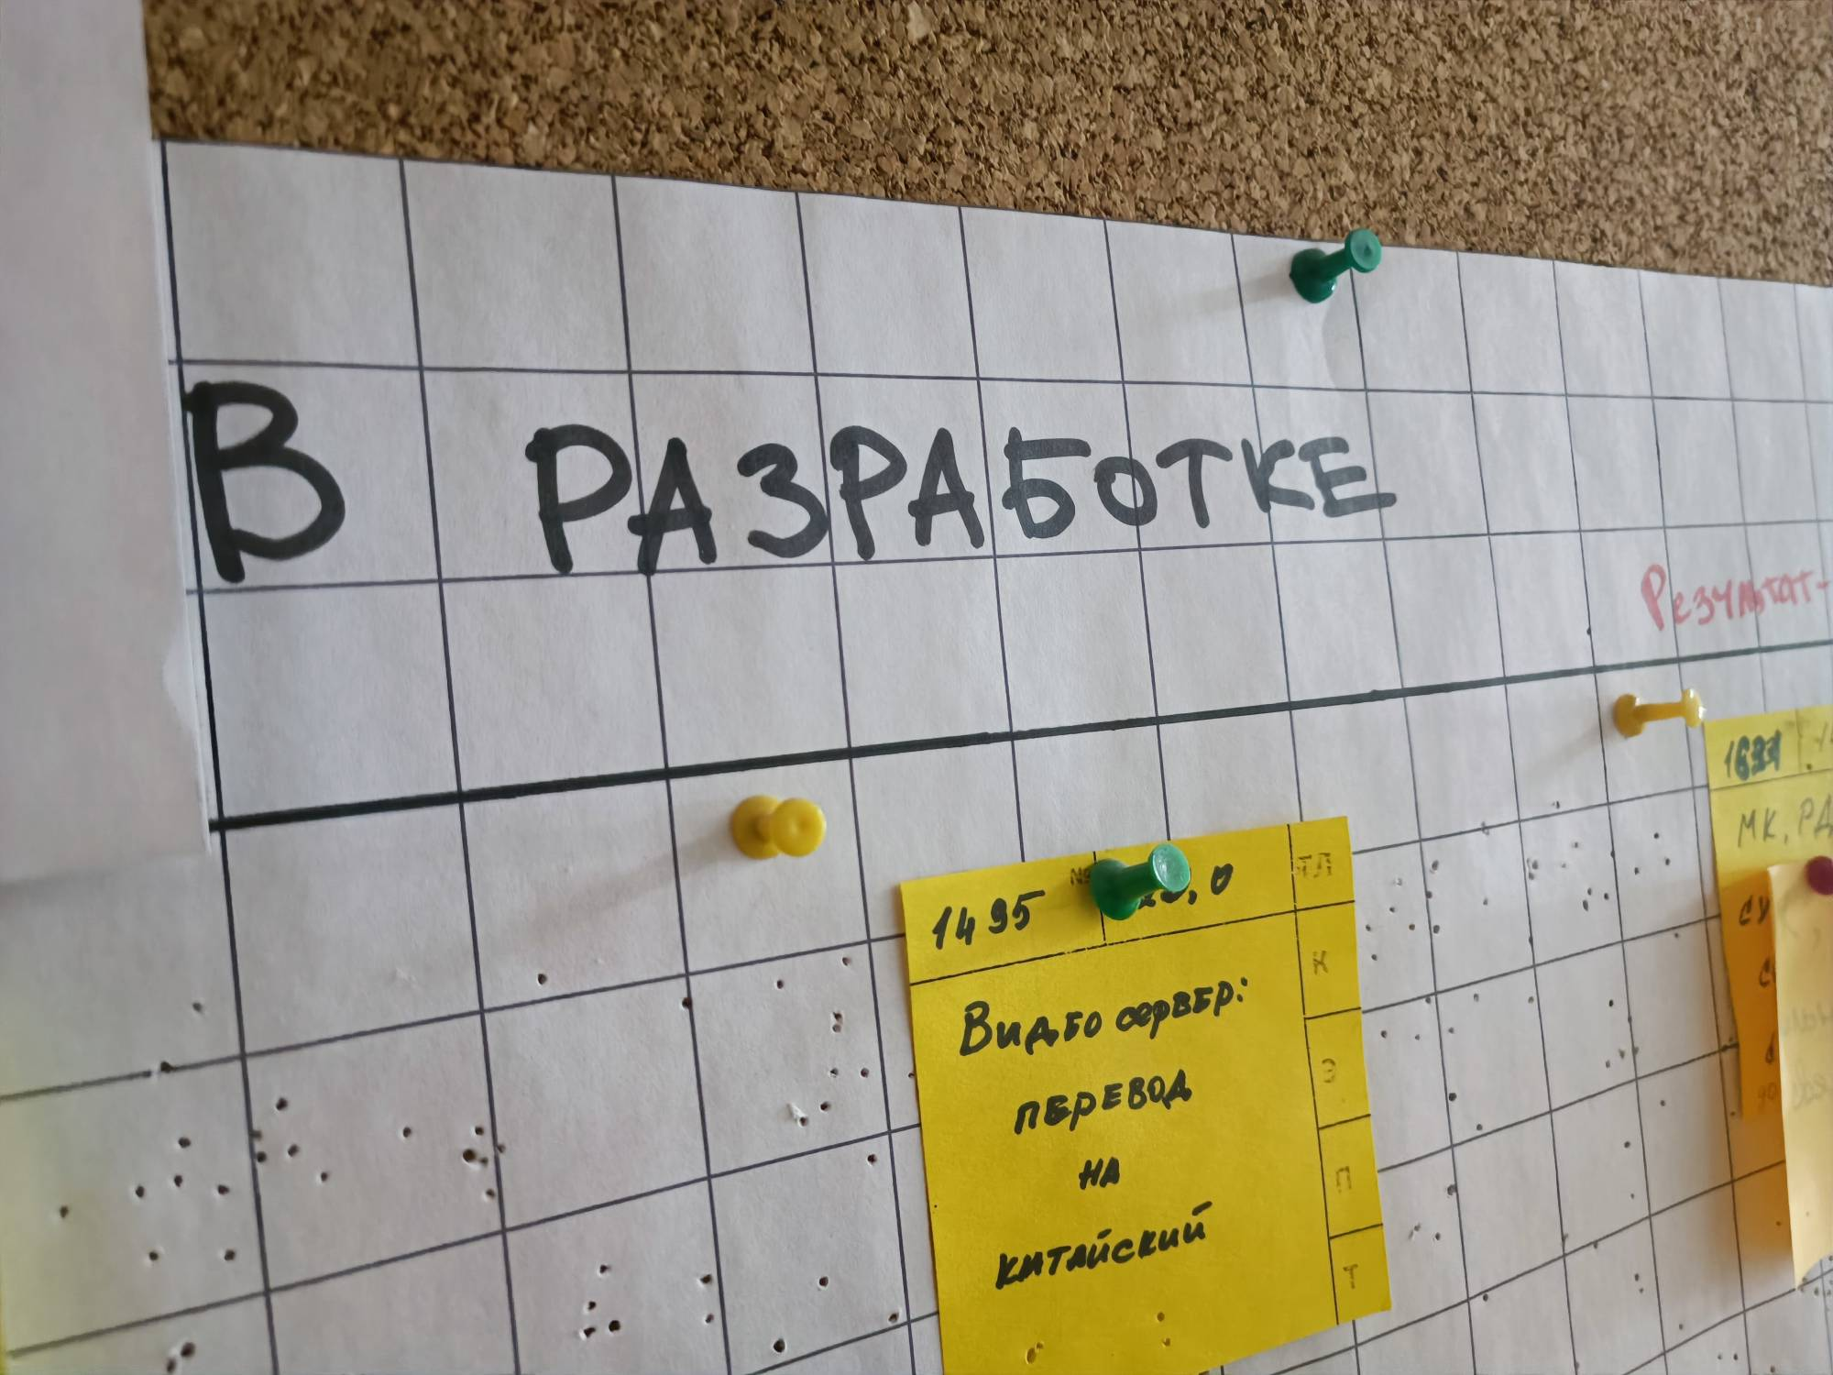
KANBAN
ДОСКА
Notes:
Раньше эта доска использовалась в работе, на ней есть только US, т.к. эта доска была для всей компании и завести на ней Task было бы нецелесообразно

Slide 12
SCRUM
Это фреймворк, помогающий организовать работу посредством спринтов. Где каждый спринт заканчивается созданием работоспособной версии продукта (инкремента). Scrum имеет собственные ценности, а также содержит в себе набор обязательных артефактов и ролей.
Notes:
У нас не всегда готовый инкремент, у нас цель – снизить неопределённость
Прозрачность, Инспекция, Адаптация – 3 принципа Scrum

Slide 13
ПРИНЦИПЫ SCRUM
ПРОЗРАЧНОСТЬ
ИНСПЕКЦИЯ
АДАПТАЦИЯ
все аспекты процесса должны быть видны тем, кто отвечает за результат
регулярная проверка прогресса и артефактов для выявления отклонений от плана
при обнаружении отклонений процесс или продукт должны быть скорректированы как можно скорее
ЦЕННОСТИ: обязательность, смелость, фокус, уважение и открытость
Notes:
Вопрос группе: В чём, на ваш взгляд, может проявляться Прозрачность, Инспекция, Адаптация? (Поочерёдно)
Примеры:
Прозрачность – все аспекты процесса должны быть видны тем, кто отвечает за результат. Это включает общий язык для всех участников, единое понимание критериев готовности и открытость данных.
- доверие к своим коллегам и смелости сказать как хорошие, так и плохие факты;
- в фиксации всех основных процессов в базе знаний и открытый доступ к ней у всех участников;
- постоянная коллаборация;
- выделение цели у всех событий, встреч и метрик, чтобы все могли понять, для чего что-либо делается.
Инспекция - регулярная проверка прогресса и артефактов для выявления отклонений от плана.
- тестирования
- сбор обратной связи
- поиск проблем/ретроспективы
Адаптация - при обнаружении отклонений процесс или продукт должны быть скорректированы как можно скорее.
- внедрение изменений
- оперативная реакция на обратную связь
Также в основе Scrum лежат пять ценностей, которые должны разделять все члены команды: обязательность, смелость, фокус, уважение и открытость.

Slide 14
ИЗ ЧЕГО СОСТОИТ SCRUM
РОЛИ
АРТЕФАКТЫ
ВСТРЕЧИ
Scrum Team Development Team
Product Owner Scrum master
Product Backlog
Sprint Backlog
Increment
Sprint planning
Daily Scrum Meeting
Sprint Review
Retrospective
Notes:
Основная единица Scrum — небольшая команда людей, Scrum Team. Scrum Team состоит из одного Scrum Master, одного Product Owner и Developers. Внутри Scrum Team нет подкоманд и иерархий. Это сплоченное объединение профессионалов, в любой момент времени сфокусированных на одной цели — Product Goal.
DevTeam
Конкретные навыки, необходимые Developers, зависят от предметной области выполняемой работы и могут быть очень разными. Однако Developers всегда несут ответственность за:
• создание плана на Sprint — Sprint Backlog;
• стремление к качеству посредством соблюдения определения готовности (DoD);
• ежедневную адаптацию своего плана для достижения Sprint Goal; а также,
• взаимную подотчетность друг перед другом как профессионалами.
Product Owner несет ответственность за максимизацию ценности продукта, получаемого в результате работы Scrum Team. Определяет направление развития продукта, расставляет приоритеты в бэклоге продукта
Scrum Master отвечает за эффективность Scrum Team. Организует процесс, устраняет препятствия, которые тормозят работу, и помогает команде работать по методологии Scrum.
Product Backlog — это упорядоченный и постоянно обновляемый список того, что необходимо для улучшения продукта. Это единственный источник работы, выполняемой Scrum Team
Sprint Backlog состоит из Sprint Goal (почему), набора выбранных на Sprint элементов Product Backlog (что), а также осуществимого плана действий по поставке Increment (как)
Increment — это конкретная ступенька к достижению Product Goal. Каждый Increment является дополнением ко всем предыдущим. Они тщательно проверяются для обеспечения совместной работы всех Increments. Чтобы предоставить ценность, Increment должен быть пригодным для использования.
Sprint Planning инициирует Sprint, планируя работу, которую необходимо выполнить в этом Sprint. Результатом события становится план, созданный совместными усилиями всей Scrum Team.
Цель Daily Scrum — инспекция прогресса в достижении Sprint Goal, адаптация Sprint Backlog по мере необходимости, корректировка запланированной предстоящей работы.
Цель Sprint Review — инспекция результата Sprint и выявление возможностей для адаптации. Scrum Team представляет результаты своей работы ключевым заинтересованным лицам, и обсуждает прогресс в достижении Product Goal.
Цель Sprint Retrospective — повышение качества и эффективности работы команды.

Slide 15
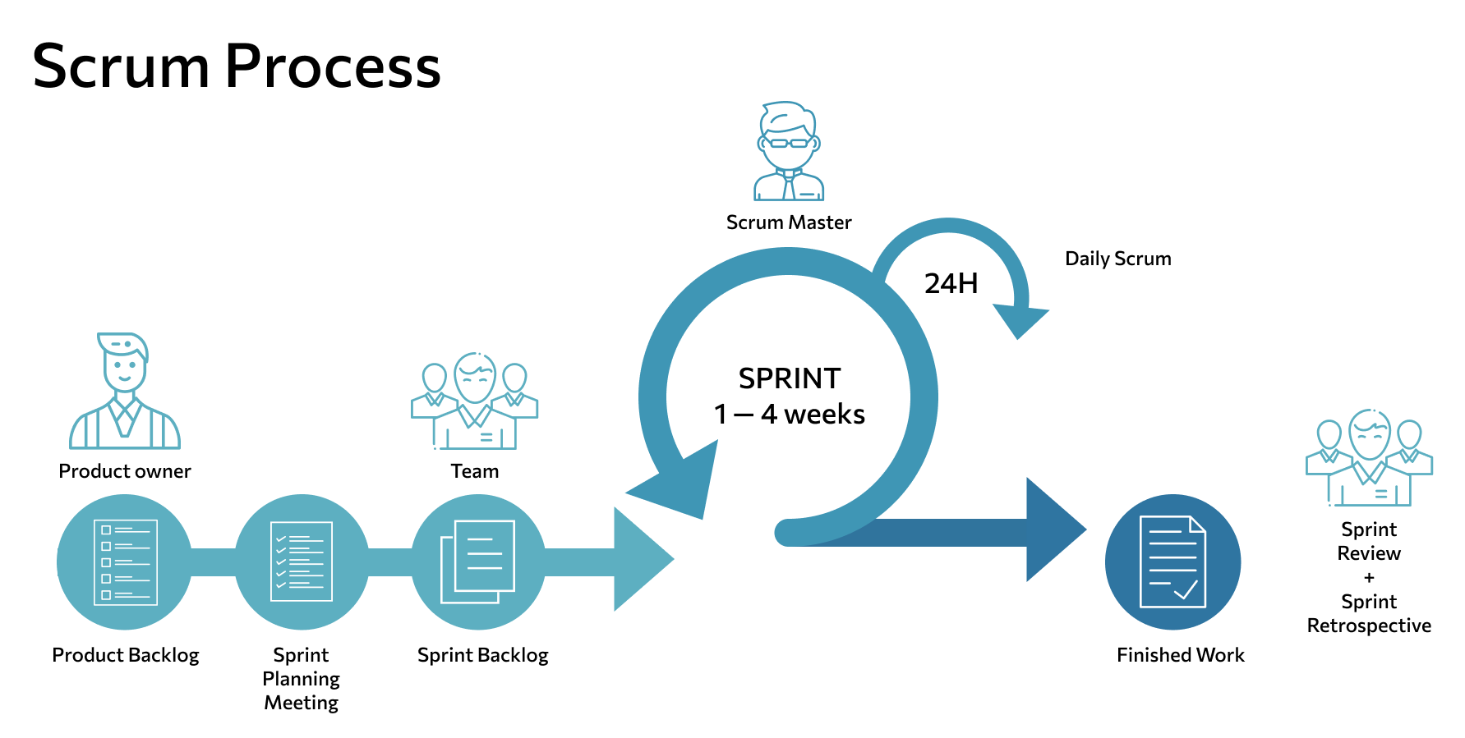
Notes:
Чего не хватает на предыдущем слайде?
Верно, понятия Спринт, который вляется контейнером для всех перечисленных событий.
Спринт — короткий временной цикл (обычно 1–4 недели), в течение которого команда создаёт инкремент (рабочую часть продукта). Перед началом спринта определяется его цель, которая не меняется до конца цикла.

Slide 16
ОСОБЕННОСТИ SCRUM
Требования заказчиков часто уточняются
Могут меняться в процессе
Все функции продукта работают так, как нужно заказчикам.
Нет лишних функций
Разработчики сами решают как реализовать требования
и определяют свою нагрузку
Notes:
Продукт выпускается не целиком, а маленькими порциями работающих функций (инкрементами). Они демонстрируются заказчикам. Вот как это увеличивает точность попадания в ожидания заказчиков:
- Требования заказчиков часто уточняются – в конце каждой итерации при демонстрации инкремента. Они всегда актуальны.
- Все функции продукта работают так, как нужно заказчикам. Нет лишних функций.
- Разработчики, а не менеджеры, решают, каким способом реализовать требования, чтобы заказчик получил максимальную пользу. Разработчики точно смогут реализовать то, что сами придумали.

Slide 17
SCRUM
KANBAN
Имеет определённые роли, ритуалы и встречи.
Делит организацию на кросс-функциональные команды.
Работа ведётся итеративно и планируется спринтами.
Требует оценки усилий для достижения результата.
Работа непрерывна,
изменения вносятся по ходу работы.
Вводит ограничение на количество
одновременной работы (WIP-лимит).
Важнейшая метрика – «время цикла».
Notes:
Скрам требует изменения структуры на старте и создания кроссфункциональных команд, что не обязательно для канбана. Канбан может использоваться для управления работой, которая проходит через разные команды, не обязательно находящиеся вместе.
Cycle time (время цикла) - время, в течение которого рабочий элемент проходит через часть процесса, например, через анализ и разработку, но без тестирования.

Slide 18



ЧТО ПОЧИТАТЬ?
Notes:
Сказать о том, что ряд книг можно скачать с нашего хранилища

